Slide 1
Bad news

Slide 2
مقدمه
اخبار بد، واقعیاتی از روند زندگی هستند که ناگزیر باید آن ها را پذیرفت و هرچند بسیار ناخوشایند هستند، چاره ای جز رساندن این اخبار نداریم.
خبر بد، خبری است که شنونده با شنیدن آن نسبت به آینده، دچار بیم و نگرانی شود یا احساس خشم و اندوه کند و راجع به موضوعاتی است که شدیدا استرس آور بوده و مرتبط با تهدید حیات و فقدان های شدید است که در نهایت می تواند منجر به تغییر در نگرش و باورهای فرد شود.
مثال:
بارزترین : مرگ عزیزان
موارد دیگر: ابتلای خود یا عزیزانمان به بیماری های سخت و صعب العلاج مثل سرطان، وجود بیماری یا نقص عضو در فرزند تازه متولد شده، مبتلا بودن به نازایی در زوج جوان، اخراج از کار، قبول نشدن در کنکور و ....

Slide 3
دشواری های رساندن خبر بد
عدم اطلاع ازنحوه رساندن خبر
نگرانی از احساس رنجش وخشم شنونده
تردید نسبت به رساندن خبر
دیدن ناراحتی و رنج و اندوه دیگران

Slide 4
موانع رساندن خبر بد
اضطراب
بارناشی از پذیرش مسئولیت خبر
ترس از ارزیابی منفی

Slide 5
آیا اطلاع دادن خبر بد همیشه لازم است؟
دریافت اطلاعات واخبار درست مربوط به زندگی، یکی از حقوق اصلی ما انسانهاست
داشتن اطلاعات صحیح برای تصمیم گیری های بعدی لازم است
پنهان نگه داشتن چنین واقعیت هایی، دشوارتر از آن است که به نظر می رسد
اطلاع داشتن از واقعیت ها، ارتباط بین پزشک و خانواده و بیمار را آسانتر می کند و در نتیجه تصمیمات درمانی و اخبار مرتبط با بیماری با آسودگی بیشتری گفته می شود.
شنیدن خبر بد، همیشه باعث ناامیدی نمی گردد، بلکه گاهی سبب میشود فرد امیدواری واقع بینانه پیدا کند و از ناامیدی بیش از حد رهایی یابد.

Slide 6
نکته مهم اینکه ، همانطور که خیلی از افراد مایل هستند که اطلاع کاملی مربوط به زندگی خود داشته باشند، ولی برخی افراد دوست ندارند ازخبرهای بد به طور کامل اطلاع پیدا کنند یا ترجیح میدهند بخشی ازاین خبررا فرد دیگری به جای انها دریافت کند
در واقع در نظر گرفتن وضعیت شنونده خبر بد و تمایلات او، یکی از اصول مهم اعلام خبر بد است و بی توجهی به این موضوع از دلایل عمده نارضایتی و رنجش شنوندگان خبرهای بد از شنیدن این خبرهاست.

Slide 8
راه و روش درست رساندن خبر بد
مرحله اول: شروع، تدارکات وطرح ریزی محتوای خبر
مرحله دوم: پی بردن به آنچه شنونده خبر از پیش می داند
مرحله سوم: پی بردن به میزان آمادگی وتمایل شنونده برای دریافت کل یا بخشی از خبر
مرحله چهارم: ارایه دادن اخبار و اطلاعات
مرحله پنجم: پاسخ دادن به احساسات شنونده
مرحله ششم: برنامه ریزی، پیگیری

Slide 9
شروع، تدارکات وطرح ریزی محتوای خبر:
تمرین ذهنی جهت محتوی خبر، اطمینان از درستی خبر، در اختیار داشتن همه اطلاعات، تنظیم و مرحله بندی خبر، درنظر گرفتن مکان مناسب ، رعایت حضور افراد دلخواه و مکان خلوت و مناسب و عدم حضور افراد متفرقه، بهتر است که شنونده هنگام شنیدن خبر نشسته باشد و صندلی شما نزدیک به صندلی او باشد، استفاده ازآب و دستمال در در محل گفتگو، زمان رساندن خبر باید مناسب باشه، اجازه قطع مکالمه را در اثر عوامل مزاحم ندهید، فاصله بین سایر کارها و مشغله روزمره نباشد.

Slide 10
پی بردن به انچه شنونده خبر از پیش می داند:
قبل از گفتن بپرسید
با ظرافت ومرحله به مرحله پرسش را به سمت آخرین اخباری که خانواده در مورد اون موضوع دارند پیش ببریم.
هدف: آیا شنونده خبر وهمراهان او، توانایی رویارویی با اخباربدی که به انان می رسد را دارند؟
در صورتی که شنونده خبر آماده بنظر نمی رسد ، بهتراست با رعایت سلسله مراتبی ازسوالات به سمت برداشتهای نگران کننده، لااقل آمادگی اندکی ایجاد کنیم . بعد برای گفتگو درباره اطلاعات و اخبار مورد نظر، زمان دیگری را مشخص کنیم.

Slide 11
پی بردن به میزان آمادگی و تمایل شنونده برای دریافت کل یا بخشی از خبر:
تشخیص ، ترجیح وخواست شنونده و عمل به آن
از شنونده و همراه او بپرسید که آیا ترجیح می دهد که اخبار مهم را شخصا دریافت کند یا این کار را به فرد دیگری محول کند؟
درصورت عدم تمایل مشخص کنید که مایل است این اطلاعات به چه کسی ارائه شود؟

Slide 12
ارائه دادن اخبارواطلاعات :
اخبار در سطح درک شنونده گفته شود
از عبارات علمی استفاده نشود
اطلاعات را با حساسیت ولطافت، ولی مستقیم وصریح ارائه دهید
بگویید، سپس مکث کنید
اطلاعات را جزء به جزء ارائه دهید واز ارائه اطلاعات بصورت یکجا و پیوسته و با لحنی یکنواخت خودداری کنید
از سکوت واشاره های غیر کلامی به عنوان ابزاری برای تسهیل گفتگو استفاده کنید

Slide 13
پاسخ دادن به احساسات شنونده:
مواجه شدن وپاسخ به هیجانات شنونده یک مسئله مهم دشوار در دادن خبر بد است
شنونده ممکن است انواعی از واکنشها را داشته باشد از سکوت تا گریه وخشم و... که در این شرایط از طریق همدلی می توان به شنونده کمک کرد

Slide 14
برنامه ریزی و پیگیری:
قرار ملاقاتهای بعدی
انجام فعالیت های دیگر که شنونده خبر، خواهان آن است
کمک به وضعیت روحی شنونده
کمک به شنونده جهت بازگو کردن خبر به افراد دیگر
اطمینان بخشی که تنها نمی ماند و اظهار آمادگی جهت کمک به وی
ایمنی شنونده

Slide 16
همه خبرهای بد برای کودکان هم خبر بد تلقی می شود؟
اخبار مربوط به جنگ در سایر مناطق دنیا
رویدادهایی که در سنین پایین قابل درک نیست
رویدادهایی که برای کودکان خبر بد تلقی میشوند وبرای بزرگسالان موضوع مهمی نیست

Slide 17
نحوه اطلاع رسانی خبر بد به کودکان
قدم اول: انتخاب محیط برای دادن خبر
قدم دوم: طراحی چگونگی بیان خبر
قدم سوم: کار خاصی برای کودک انجام دهیم
قدم چهارم: خودمان را از نظر هیجانی کنترل کنیم
قدم پنجم: گفتن خبر بد
قدم ششم: ضمن قبول جنبه منفی حادثه وابراز هم دردی، باید گفت وگو را با کودک ادامه دهیم
قدم هفتم: حمایت از کودک

Slide 18
قدم اول: انتخاب محیط برای دادن خبر
مکان آرام و خلوت مناسبتر است مخصوصا اگر انتظار داریم واکنش هیجانی زیادی از خود نشان دهد
بطور کل بسته به موضوع خبر و سن کودک باید مکانی که آرامش بیشتری داشته باشد انتخاب کنیم
برای بچه های کوچکتر اتاق خواب کودک می تواند مناسب باشد.
برای کودکان بزرگتر پارک خلوت مناسب تر است.و محیط های آشنا و دوست داشتنی ترجیح داده می شود.

Slide 19
قدم دوم :طراحی چگونگی بیان خبر
ازقبل مشخص کنیم چه چیز را می خواهیم بگوییم؟
تصمیم دارم چه مقدار از خبر را بازگو کنیم ؟
به چه صورت می خواهیم تعریف کنیم؟ مفصل یا مختصر؟
با جزئیات ؟با هیجان؟با تفسیر؟
هر چه سن کمتر، مختصرترو سربسته تربیان میشود
اگر شنونده نوجوان است انتظار دارد که موضوع به تفصیل و با جزئیات بیان شود
سوالات احتمالی کودک را پیش بینی کنید و برای آنها پاسخ مناسب در نظر بگیرید

Slide 20
قدم سوم : کار خاصی برای کودک انجام دهیم
بطور مثال تهیه هدیه ، و به او محبت کنیم (با احساس، کلمات، نوازش)، به طوری که کودک درک کند که ما او را خیلی دوست داریم و وجود او برای ما اهمیت دارد و مراقب او هستیم و خوبی او را می خواهیم.
این اقدامات اثر تخریبی ناشی از شنیدن خبر بد را کاهش می دهد.

Slide 21
قدم چهارم: خودمان را از نظر هیجانی کنترل کنیم
اگر آگاهی از خبر بد، باعث غمگینی عمیق و شدید وناراحتی زیاد در ما شده است، باید در موقع انتقال پیام بر خودمان مسلط باشیم و کنترل خود را از دست ندهیم.
در صورتی که قادر به انتقال خبر بد نیستیم بهتر است اطلاع رسانی را به زمان دیگری محول کنیم، یا به فرد دیگری واگذار کنیم

Slide 22
قدم پنجم : گفتن خبر بد
بر خلاف تصور، بسیاری از کودکان راحت تر ازآن چه انتظار داریم ، خبر را می پذیرند .آنها دوست ندارند دروغ بشنوند ، پس بهتر است خبر را شفاف و بدون ابهام به انها بگوییم
اجازه بیان احساسات را به آنها بدهیم
اجازه بحث،صحبت و فرصت سوال پرسیدن به انها داده شود
اگر کودک ساکت است، دقایقی را به سکوت بگذرانیم
مانع جیغ و گریه و اعتراض انها نشویم

Slide 23
قدم ششم : ضمن قبول جنبه های منفی حادثه و ابراز همدردی، باید گفتگو را با کودک ادامه دهیم
از انجایی که هر حادثه ای جنبه های روشن هم دارد (تجربه، عبرت، تداوم راه، مصمم تر شدن و...) باید بدانیم
که زندگی جریان دارد و در بستر زمان حوادثی هم به وقوع می پیوندد.
بعضی از وقایع اجتناب ناپذیر ند(بیماری)
بعضی از رویدادها به هر حال روزی برای دیگران هم اتفاق خواهند افتاد (مرگ)
و بعضی از وقایع دلایل خاص خودشان را دارند و قابل توجیه اند(فرزندخواندگی)

Slide 24
قدم هفتم :حمایت از کودک
همدلی، محبت کردن، پاسخ به سوالات را دادن، به احساسات و عکس العمل های انها احترام گذاشتن، درک احساساتشان، اجازه گریه کردن، بغل کردن کودکان در زمان واکنشهای هیجانی بعد از شنیدن خبر.

Slide 25
تفاوت مفهوم مرگ در کودکان و بزرگسالان
بعضی از تعبیرها وتفسیرها و واکنشهای کودکان نسبت به مرگ، وابسته به سن انهاست.
واکنش کودکان مثل اضطراب جدایی از مادر هست. در صورتی که کودکی به فرد متوفی وابستگی عاطفی داشته باشد، پس از مرگ او دچار بی قراری، گریه کردن، دیدن خواب های ترسناک یا بازی های خشن می شود. ممکن است کودک احساس گناه کند وخودش را مقصر بداند،ولی همیشه به بازگشت وی امیدوار است.

Slide 26
بچه های پیش دبستانی بین درمان و بیماری نمیتوانند رابطه برقرار کنند
سن 12-6سال: مرگ را واقعیت نهایی و برگشت ناپذیر می دانند آنها تصور میکنند که مرگ فقط برای افراد پیر اتفاق میافتد
مفهوم مرگ در نوجوانان مانند بزرگسالان است، ولی نمیتوانند آن را برای خودشان تصور کنند

Slide 27
چگونه پزشک اخبار مربوط به بیماری خطرناک را به اطلاع کودک برساند؟
بیش از همه وظیفه پزشک معالج است که خبر مربوط به بیماری نظیر سرطان و بیماریهایی که معمولا قابل بهبود نیستند را به خانواده و در صورت لزوم به کودک برساند.
هدف از گفتن بیماری به کودک، این است که استرس نداشته باشد، آسیب نبیند
بهتر است بدانیم که کودکان خردسال، به اندازه بزرگسالان از نداشتن اطلاعات راجع به بیماری استرس دارند.

Slide 28
مطابق با سطح تکامل کودک و تا جایی که به او کمک می کند، اطلاعات مورد نیاز را به کودک می دهیم، اگر بیماری مزمن است و چند سال طول می کشد به تناسبی که کودک بزرگ می شود، اطلاعات راجع به بیماری را براساس سن و نیاز کودک می دهیم.
کودکانی که مطلع نمی شوند، بیشتر در معرض اضطراب و افسردگی قرار می گیرند و عواقب آن منجربه قطع درمان، عدم پذیرش درمان و عدم همکاری جهت پیگیری های بعدی می گردد.

Slide 29
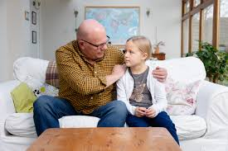
بهترین افراد جهت مطلع کردن کودک، والدین هستند .
در سن نوجوانی، بیشتر مایلند خبرتوسط پزشک معالج به آنها رسانده شود.
قبل از صحبت با کودک، اطلاعات مربوط به بیماری از طریق پزشک معالج به والدین داده شده و از طرف پزشک حمایت شوند، سازگاری والد تقویت شود و بعد از آن، مهارت دادن خبر بد را به والدین آموزش دهیم.
برنامه ریزی جهت گفتن خبربد به کودک:
1.والد با کودک
2.درمانگر با کودک
3.هر سه با هم

Slide 30
فرایند کلی رساندن خبر بیماری کودک
قبل از هر کاری باید در ذهن خود برنامه جهت رساندن اطلاعات داشته باشیم
اولین قدم : برقراری ارتباط
قدم دوم : SETTING
قدم سوم: رساندن خبر به والد
قدم چهارم : کمک به والد جهت سازگاری

Slide 31
قدم پنجم: آموزش مهارت گفتن خبر به والد
قدم ششم: کمک به والد حین گفتن خبر به کودک
قدم هفتم: اطلاعات تکمیلی از طرف درمانگر به کودک
قدم هشتم: برنامه ریزی جهت اقدامات بعدی
قدم نهم: تقویت سازگاری کودک
قدم دهم: عوارض درمان و اقدامات بعدی

Slide 32
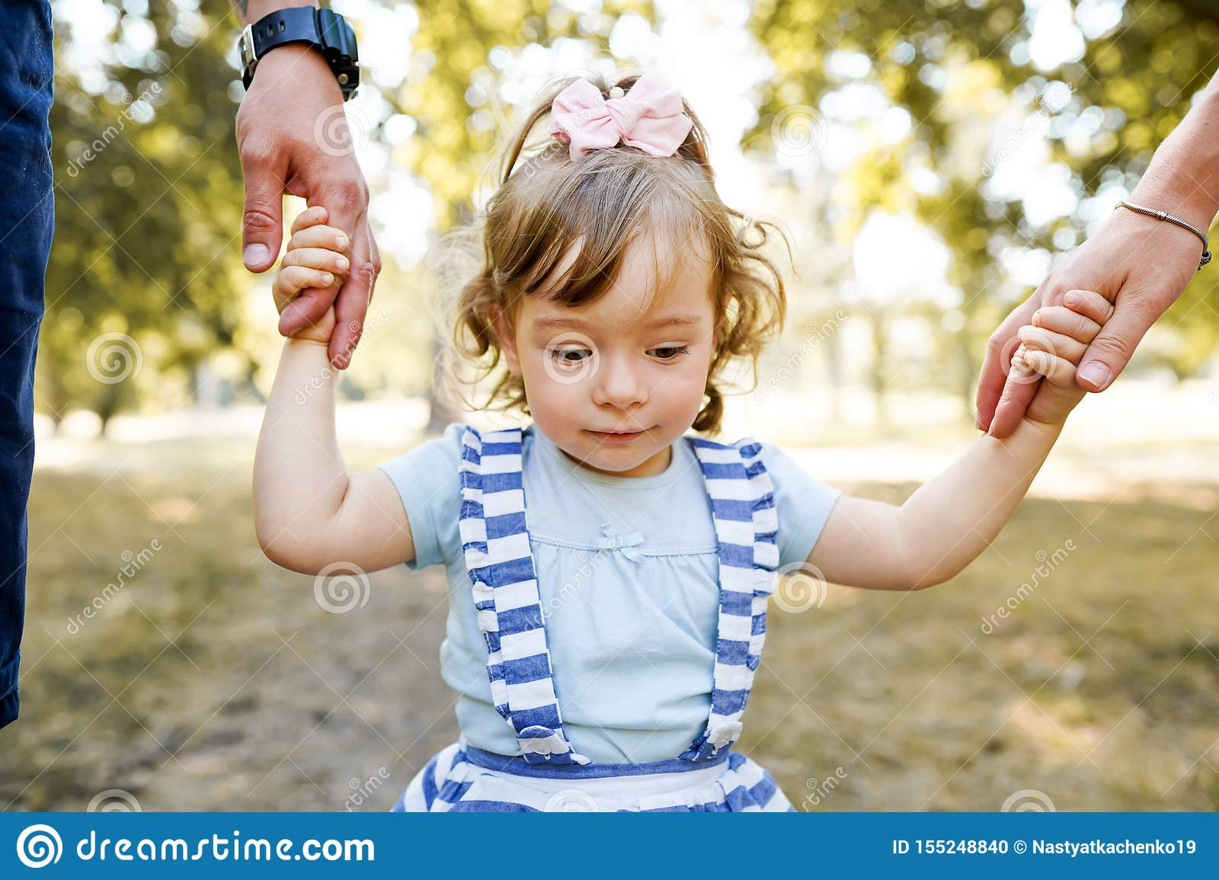
فرزندخواندگی
اغلب کودکان فرزند خوانده به وسیله اقوام و نزدیکان از فرزندخواندگی خود مطلع می شوند.
بهتر است قبل از اطلاع رسانی ، با مشاوره، روانشناس یا روانپزشک مشورت شود.
در صورتی که والدین احساس کنند که قادر به اینکار نیستند، می توانند از سایر افراد خانواده یا از یک مشاور بخواهند که موضوع را مطرح سازد که در این وضعیت نیز باید در حضور والدین غیر رضاعی موضوع به اطلاع کودک برسد.

Slide 33
مناسب ترین سن برای افشای فرزندخواندگی کودک چه سنی است؟
به عنوان یک اصل کلی، هرچه زودتر گفته شود بهتر است، منتهی باید سنی باشد که کودک قادر به درک موضوع باشد.
مناسب ترین سن بین 8 تا 10 سالگی است.
سن پیش دبستانی از نظر سطح رشد شناختی در حدی نیست که بتواند مسئله فرزند خواندگی را درک کند.
در زمان نو جوانی به علت بحرانی بودن این دوره و حساسیت زیاد نوجوانان بد ترین زمان در جریان قرار گرفتن هست.
بطور کلی واکنش کودک در سنین قبل از بلوغ اثرات تخریبی کم تری نسبت به سن بلوغ دارد.

Slide 34
چگونه موضوع فرزندخواندگی را به کودک بگوییم؟
همانند افشای خبر بد و مراحل آن، عمل می کنیم
.زمان مناسب
.مکان مناسب
آماده سازی
کشف دانسته های قبلی کودک در این مورد
بیان موضوع در قالب قصه
افشای حقیقت
پاسخ به واکنش کودک

Slide 35
تولد فرزند جدید و رفتارهای بد فرزند اول
مسلما قبل از تولد کودک را آماده می کنیم .
بهترین زمان اطلاع رسانی ماه آخر حاملگی است.
به سوالات کودک در این مورد پاسخ می دهیم.
تاکید بر تواناییهای برتر کودک نسبت به نوزاد (صحبت کردن، راه رفتن، غذا خوردن و....)
تهیه عروسک و شبیه سازی عروسک به جنین درون شکم، واز کودک بخواهیم خود را به او معرفی کند.
عکسهای سونوگرافی از جنین را به کودک نشان دهیم.

Slide 36
در زمان بستری مادر در بیمارستان ،تهیه یک هدیه، وزمان ترخیص مادر از بیمارستان و ورود به منزل آن هدیه را از طرف نوزاد به کودک بدهید.
همراهی کودک جهت تهیه هدیه از طرف خودش به نوزاد متولد شده و قرار دادن آن در یک مکان در معرض دید در اتاق.
در صورت بروز حسادت و احتمال عواقب خطرناک هیچ گاه کودک را با نوزاد تنها نگذارید.
در صورت آزار و اذیت نوزاد توسط کودک، اوراتنبیه نکنید چون هر گونه تنبیه در این ارتباط ،حسادت کودک را بیشتر می کند در این گونه موقعیت ها دوباره لازم است به تواناییهای وی اشاره کنید .
برخی کودکان با تولد فرزند جدید دچار شب ادراری، بهانه گیری وبدخلقی می شوند. نباید در قبال این مسایل کودک را تنبیه کنید بلکه باید با مشاور اقدام به درمان نمود.

Slide 37
خبر مرگ یکی از اعضای خانواده یا دوستان نزدیک کودک را چگونه به اطلاع او برسانیم؟
کودکان سنین پیش دبستانی : که هنوز مفهوم مرگ برای آنها شکل نگرفته است، از مرحله بیماری باید شروع کرد ، کودک در جریان بیماری و بیمارستان رفتن فرد قرار گیرد.و مرگ به عنوان یک مسافرت یا خواب طولانی برای کودک توضیح داده شود
مشاهده مراسم خاکسپاری برای کودکان استرس زا است ،آنها این رفتار را، رفتاری خشونت آمیز تلقی می کنند و ممکن است تا مدت ها خواب ترسناک ببینند

Slide 38
کودکان سن مدرسه (دبستان –راهنمایی) : این کودکان باید به تدریج در جریان موضوع قرار بگیرند ،بهتر است در قالب یک داستان یا خاطره از وضعیت مشابه شروع کنیم وبر اساس به تصویر کشیدن وضعیت مشابه شروع کرد .
در صورت داشتن سوالاتی در مورد اتفاق ، به آن ها پاسخ دهیم
در صورت انکار، باید خبر مرگ را به تاخیر بیاندازیم
در اولین فرصت ممکن ، فرزندان را از مرگ والدین مطلع کنیم تا در مراسم شرکت فعال داشته باشند
در مورد خبر مرگ دوست صمیمی یا هم کلاسی می توان خبر را به تاخیر انداخت.

Slide 39
مهمترین عکس العمل های بعدی ، خشم وافسردگی است.خشم وعصبانیت ممکن است متوجه پرسنل پزشکی،پزشکان یا بزرگتر ها باشد.
کودکان سنین مدرسه می توانند در مراسم تدوین شرکت کنند.
سنین نوجوانی (دبیرستان): خبر رسانی فوت عزیزان مشابه بزرگسالان است .
افشای خبر فوت باید تدریجی (مرحله به مرحله ) باشد .

Slide 40
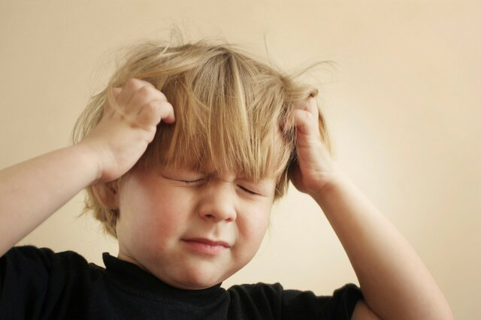
در صورتی که کودکی، ناخواسته خبر بد شنید چه باید کرد؟
خبرهای مربوط به حوادث و پیشامدها که باعث نگرانی می شوند، ممکن است از روی بی احتیاطی و کنجکاوی بزرگترها به اطلاع کودکان برسد و به طرح سوالات مختلف در ذهن کودک منجر شود وترس نگرانیهایی را به وجود بیا ورد؛ در این صورت اقداماتی که باید انجام دهیم:
با حوصله به سوالات بچه ها پاسخ بدهیم
سعی کنیم از بار هیجانی موضوع کم کنیم، به عبارتی شدت جراحات وارد آمده را کمتر جلوه بدهیم .

Slide 41
به گونه ای توجیه کنیم که چنین اتفاقات ناگواری خیلی بندرت پیش میاد
لازم است بگوییم که با مراعات توصیه های ایمنی وتذکر بزرگسالان می توان جلوی چنین حواشی را گرفت
بگوییم عاملان حادثه مثل (دزدیده شدن، سوءاستفاده و...) شناسایی و دستگیر شده اند.

Slide 43
خلاصه نکات مهم برای والدین
هرگز اجازه ندهید موضوع آنقدر طولانی شود که بچه ها خبرهای بد را از افراد دیگر بشنوند
سوالاتی را که ممکن است از شما بپرسند پیش بینی کنید و آمادۀ پاسخ دهی به آن ها باشید
مکان خلوتی را برای افشای خبر بد انتخاب کنید، جایی که بچه ها احساس آرامش و امنیت کنند وکسی مزاحم نشود
در زمان بیان خبر تلفن را خاموش کنید

Slide 44
رو راست باشید، واقعیت را صادقانه بیان کنید
توضیحات ساده وکامل باشد. اگر چیزی را نمی دانید یا نمیتوانید توضیح دهید بگویید "نمی دانم"
از کلمات و جملاتی استفاده کنید که برای کودک قابل فهم باشند. توضیح بعضی مسائل ممکن است کودکان کوچکتر را گیج کند
خیلی پر حرفی نکنید و از توضیحات اضافه وخسته کننده بپرهیزید
در بین صحبت اجازه سوال کردن به کودک بدهید
به آنان اطمینان دهید که می توانند صحبت وسوال کنند

Slide 45
ضمن بیان خبر بد، به کودک اطمینان ببخشید واین اطمینان بخشی را مدام تکرار کنید
در آغوش گرفتن کودک ونوازش او به آرامش وی کمک میکند، به خصوص اگر خیلی ناراحت است و گریه میکند
تماس چشمی به اطمینان بخشی بیشتر کمک می کند. موقع صحبت به چشم های او نگاه کنید
تا حد ممکن آرامش خود را حفظ کنید
هدیه دادن کتاب با مضامین مشابه را فراموش نکنید
اگر افشای موضوع برایتان دشوار است از مشورت با یک فرد خبره خجالت نکشید. از مشاوران روانشناس یا روانپزشک یا مشاور تلفنی وحتی کتاب کمک بگیرید

Slide 46
در سرزمین خاطره ها آنان که خوبند، همیشه سبزند و آنان که محبت ها و دوستی ها را بر قلب شان برافراشتند، همیشه به یاد می مانند. از اینکه من را همراهی کردید سپاسگزارم.

Slide 47
پایان

